Slide 1

Název školy: Střední průmyslová škola, Ostrava - Vítkovice, příspěvková organizace
Autor: Mgr. Dagmar Andrysová
Datum: 22.8.2012
Název: VY_22_INOVACE_1_1_27
Číslo projektu: CZ.1.07/1.5.00/34.0125
Sada: 1 Reálie
Téma: American and British Holidays
Anotace: DUM; Prezentace slouží k obrazové ilustraci výkladu učitele na téma American and British holidays. Žáci si interaktivně, ústně i písemně osvojují učivo. Cílová skupina: 3.a 4. ročník.

Slide 2
AMERICAN AND BRITISH HOLIDAYS

Slide 3
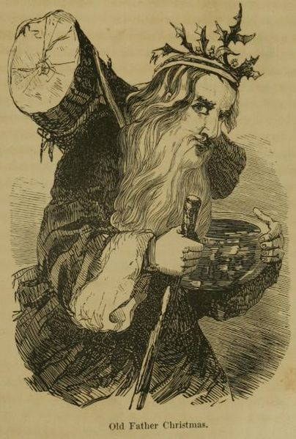
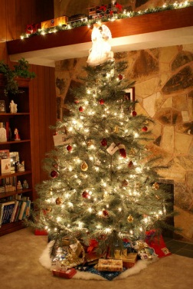
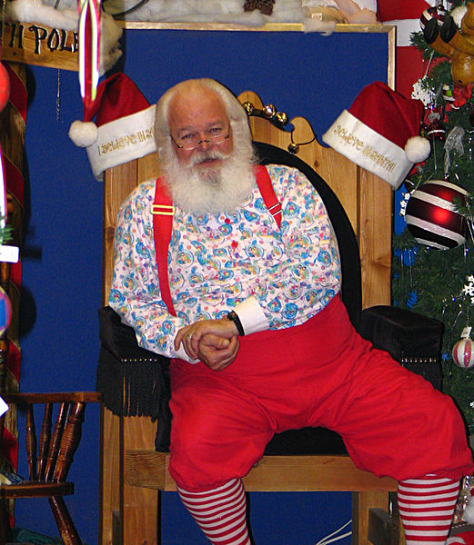
Christmas
(25th December)

Slide 4
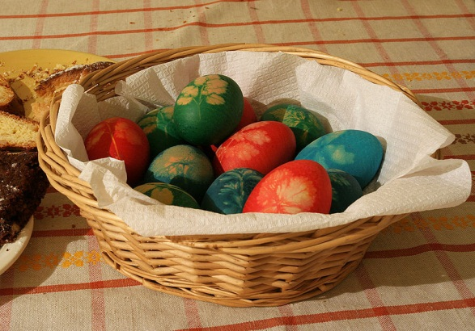
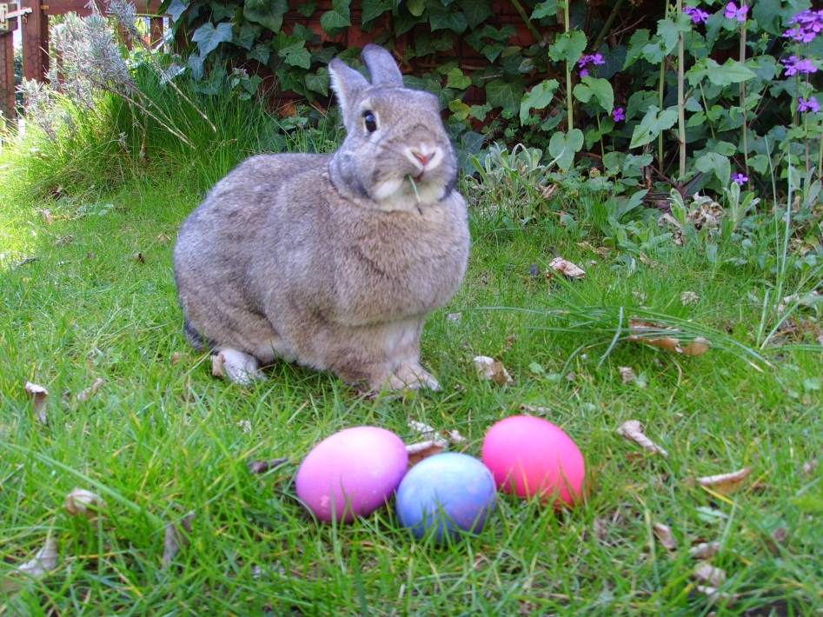
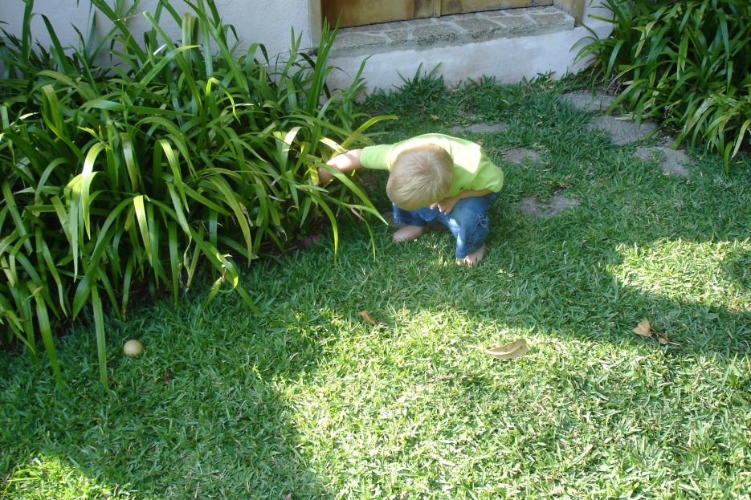
Easter
(March or April)

Slide 5
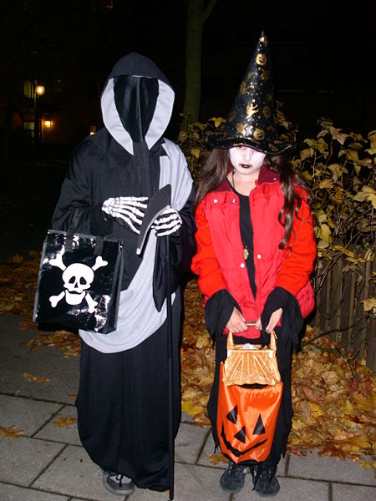
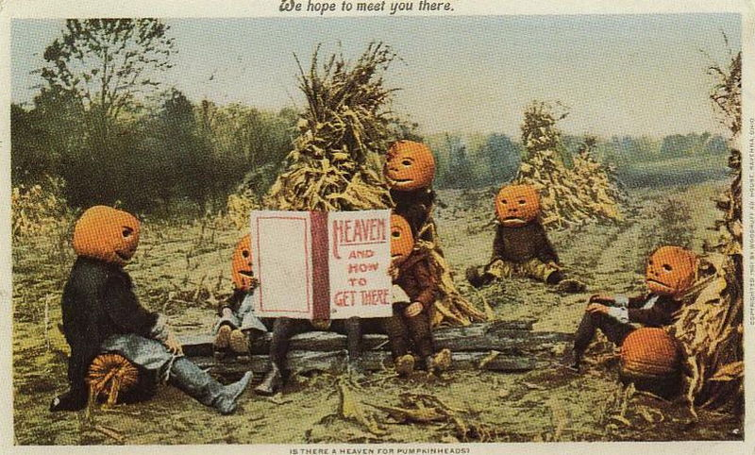
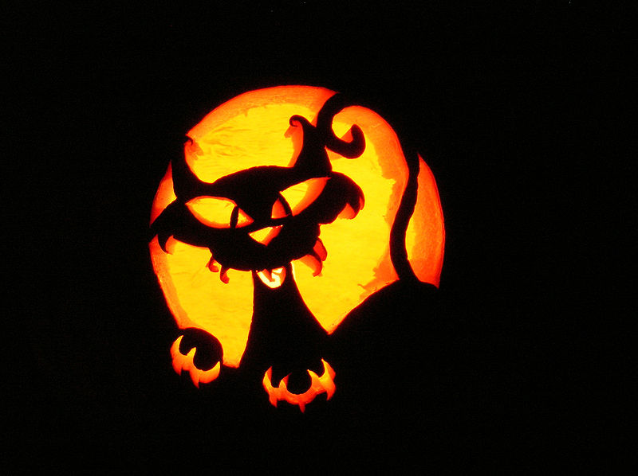
Halloween
(31st October)

Slide 6
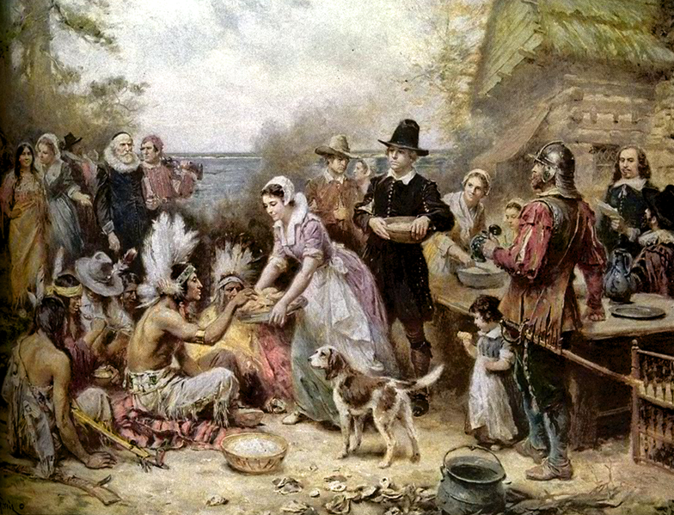
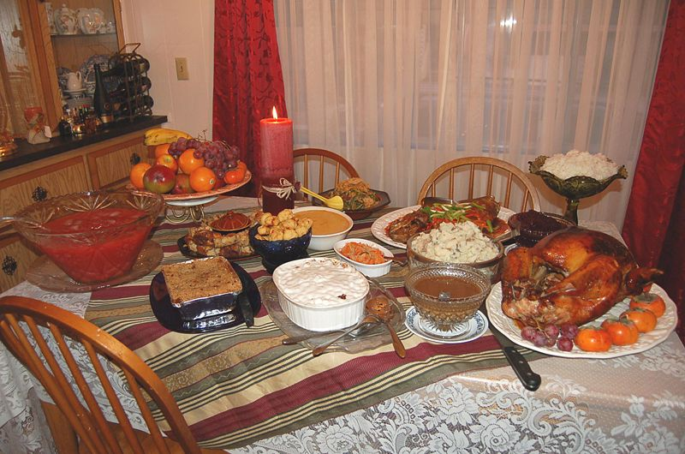
Thanksgiving
(4th Thursday in November)

Slide 7
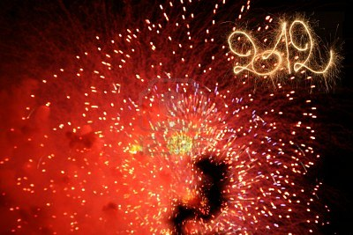
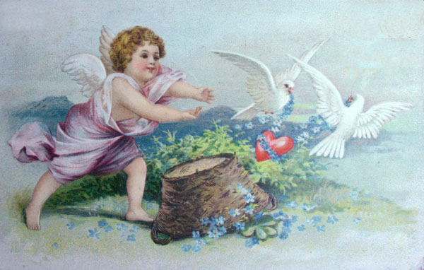
Other holidays
New Year´s Day
(1st January)
St. Valentine´s Day
(14th February)

Slide 8
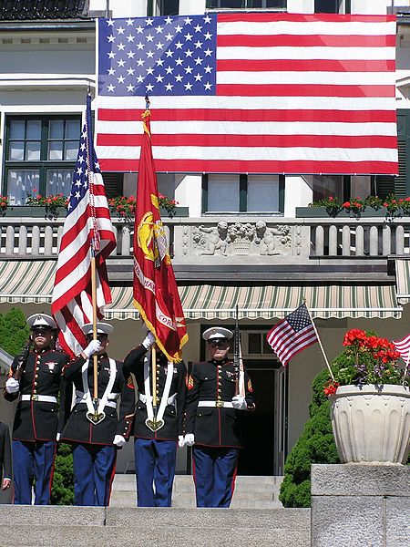
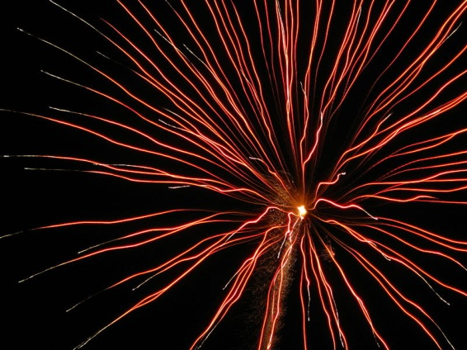
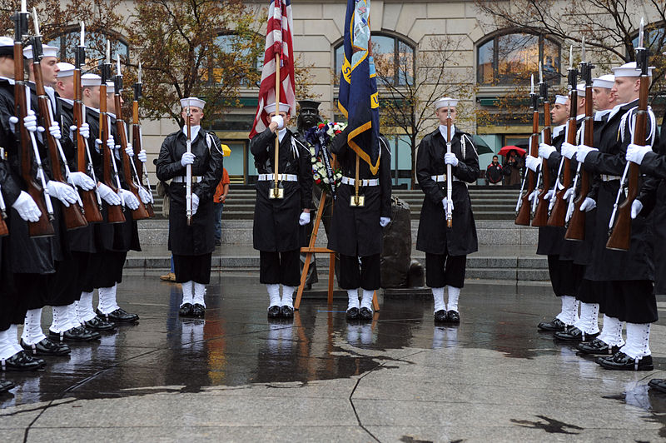
Independence Day
(4th July)
Memorial Day
(last Monday in May)

Slide 9
THE END
Zpracovala: Mgr. Dagmar Andrysová
Zdroje: časopis Bridge
wikimeda commons

